Slide 1
Τα δικαιώματα των παιδιών
Σύμφωνα με την διεθνή σύμβαση των Ηνωμένων Εθνών

Slide 2
Πριν από τριάντα χρόνια, οι παγκόσμιοι ηγέτες δεσμεύτηκαν ιστορικά για τα παιδιά του κόσμου υιοθετώντας τη Σύμβαση των Ηνωμένων Εθνών για τα Δικαιώματα του Παιδιού - μια διεθνή συμφωνία για την παιδική ηλικία
Έχει γίνει η πιο ευρέως επικυρωμένη συνθήκη για τα ανθρώπινα δικαιώματα στην ιστορία και έχει βοηθήσει να μεταμορφώσει τις ζωές των παιδιών σε όλο τον κόσμο.

Slide 3
Τα τελευταία 30 χρόνια, οι ζωές των παιδιών έχουν αλλάξει
Περισσότερο από 50% μείωση των θανάτων παιδιών κάτω των 5 ετών από το 1990
Έφτασε σχεδόν στο μισό το ποσοστό των υποσιτισμένων παιδιών από το 1990
2,6 δισεκατομμύρια περισσότεροι άνθρωποι έχουν καθαρό πόσιμο νερό σήμερα από ό, τι το 1990

Slide 4
Αλλά ακόμα δεν μπορεί κάθε παιδί να απολαύσει μια πλήρη παιδική ηλικία
262 εκατομμύρια παιδιά και νέοι είναι εκτός σχολείου
650 εκατομμύρια κορίτσια και γυναίκες παντρεύτηκαν πριν από τα 18α γενέθλιά τους
1 στα 4 παιδιά θα ζήσει σε περιοχές με εξαιρετικά περιορισμένους υδάτινους πόρους έως το 2040

Slide 5
Τα βασικά δικαιώματα των παιδιών
το δικαίωμα στη ζωή
το δικαίωμα στην ασφάλεια του ατόμου
το δικαίωμα στην ελευθερία από τα βασανιστήρια

Slide 6
το δικαίωμα στην ελευθερία από σκληρή, απάνθρωπη ή ταπεινωτική μεταχείριση ή τιμωρία
το δικαίωμα να διαχωρίζονται από τους ενήλικες όταν κατηγορούνται για έγκλημα, το δικαίωμα ταχείας εκδίκασης και το δικαίωμα να λαμβάνουν μεταχείριση κατάλληλη για την ηλικία τους

Slide 7
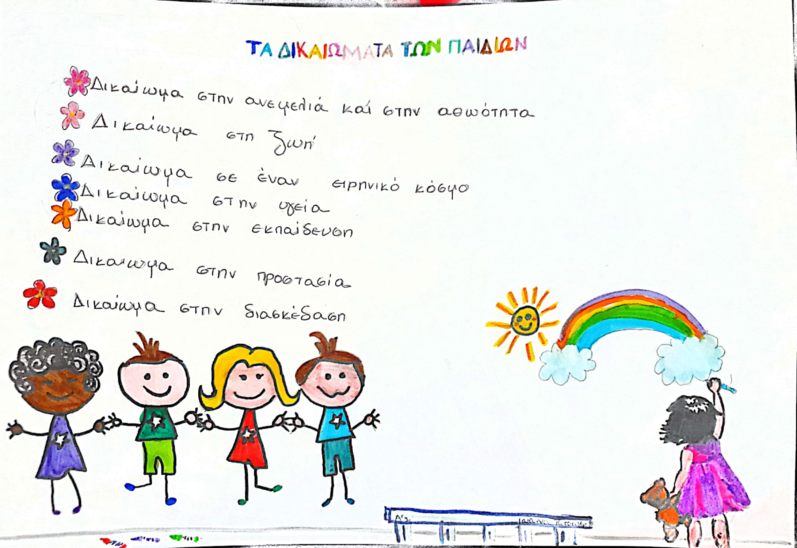

Slide 8
Το δικαίωμα των παιδιών στην υγεία.
20 Νοεμβρίου. Μια ημέρα αφιερωμένη αποκλειστικά στα παιδιά, μια ημερομηνία κατά την οποία διακηρύχθηκε και υπογράφθηκε η σύμβαση σχετικά με τα δικαιώματα του παιδιού. Ένα γεγονός το οποίο συνέβαλε στην χαρακτηριστική βελτίωση των συνθηκών και των ζητημάτων με τα οποία έρχονται αντιμέτωποι οι ανήλικοι.

Slide 9
Τα παιδιά δεν είναι απλώς μικρογραφίες των ατόμων με λιγότερα ανθρώπινα δικαιώματα αλλά αντιθέτως,αποτελούν ολοκληρωμένες οντότητες οι οποίες οφείλουν να αντιμετωπίζονται ισάξια. Κρίθηκε αναγκαίο μάλιστα από την Γενική Συνέλευση του ΟΗΕ πως το παιδί εξαιτίας της φυσικής και πνευματικής του ανωριμότητας χρειάζεται ιδιαίτερη φροντίδα από την γέννησή του έως μια συγκεκριμένη ηλικία.

Slide 10
Ένα από τα βασικότερα δικαιώματα είναι η ιατρική περίθαλψη. Η Οικουμενική Διακήρυξη έχει αναγνωρίσει και κατοχυρώσει νομικά το δικαίωμα στην υγεία μέσω του άρθρου 25. Τα παιδιά είναι η πιο ευαίσθητη κατηγορία ανθρώπων, για αυτόν ακριβώς τον λόγο θα έπρεπε να τους προσφέρεται το αναφαίρετο δικαίωμα στην υγεία και να τους εξασφαλίζεται ιατρική μέριμνα.

Slide 11
Πρέπει να τονιστεί ότι όταν αναφερόμαστε στην υγεία δεν εννοούμε μόνο την παρουσία κάποιας ασθένειας αλλά και την ανάγκη προστασίας των ανηλίκων ως ένδειξη σεβασμού στα θεμελιώδη δικαιώματά τους ως άνθρωποι.

Slide 12
Επιπρόσθετη αρχή του δικαιώματος αυτού είναι ότι μοναδικός σκοπός των κρατικών φορέων πρέπει να είναι αποκλειστικά το συμφέρον του παιδιού, καθώς επίσης να αποβλέπουν στην συμμετοχή των παιδιών στα θέματα υγείας. Η Ελλάδα αποτελεί μια από τις αρκετές χώρες οι οποίες έχουν υπογράψει την σύμβαση σχετικά με τα δικαιώματα των παιδιών. Στις 11 Μαΐου του 1993 επικυρώθηκε η σύμβαση από το Ελληνικό κράτος και η υπογραφή έλαβε χώρα στις 26 Ιανουαρίου του 1990.

Slide 13
Αβίαστα λοιπόν, συνάγεται το συμπέρασμα ότι η υπογραφή της σύμβασης με θέμα τα δικαιώματα των ανηλίκων έχει συμβάλει φανερά στην ουσιαστική τροπή των συνθηκών κάτω από τις οποίες επιβιώνουν τα παιδιά και έχει δημιουργήσει ανεξίτηλα σημάδια στην ιστορία των δικαιωμάτων των μικρών απογόνων.

Slide 14
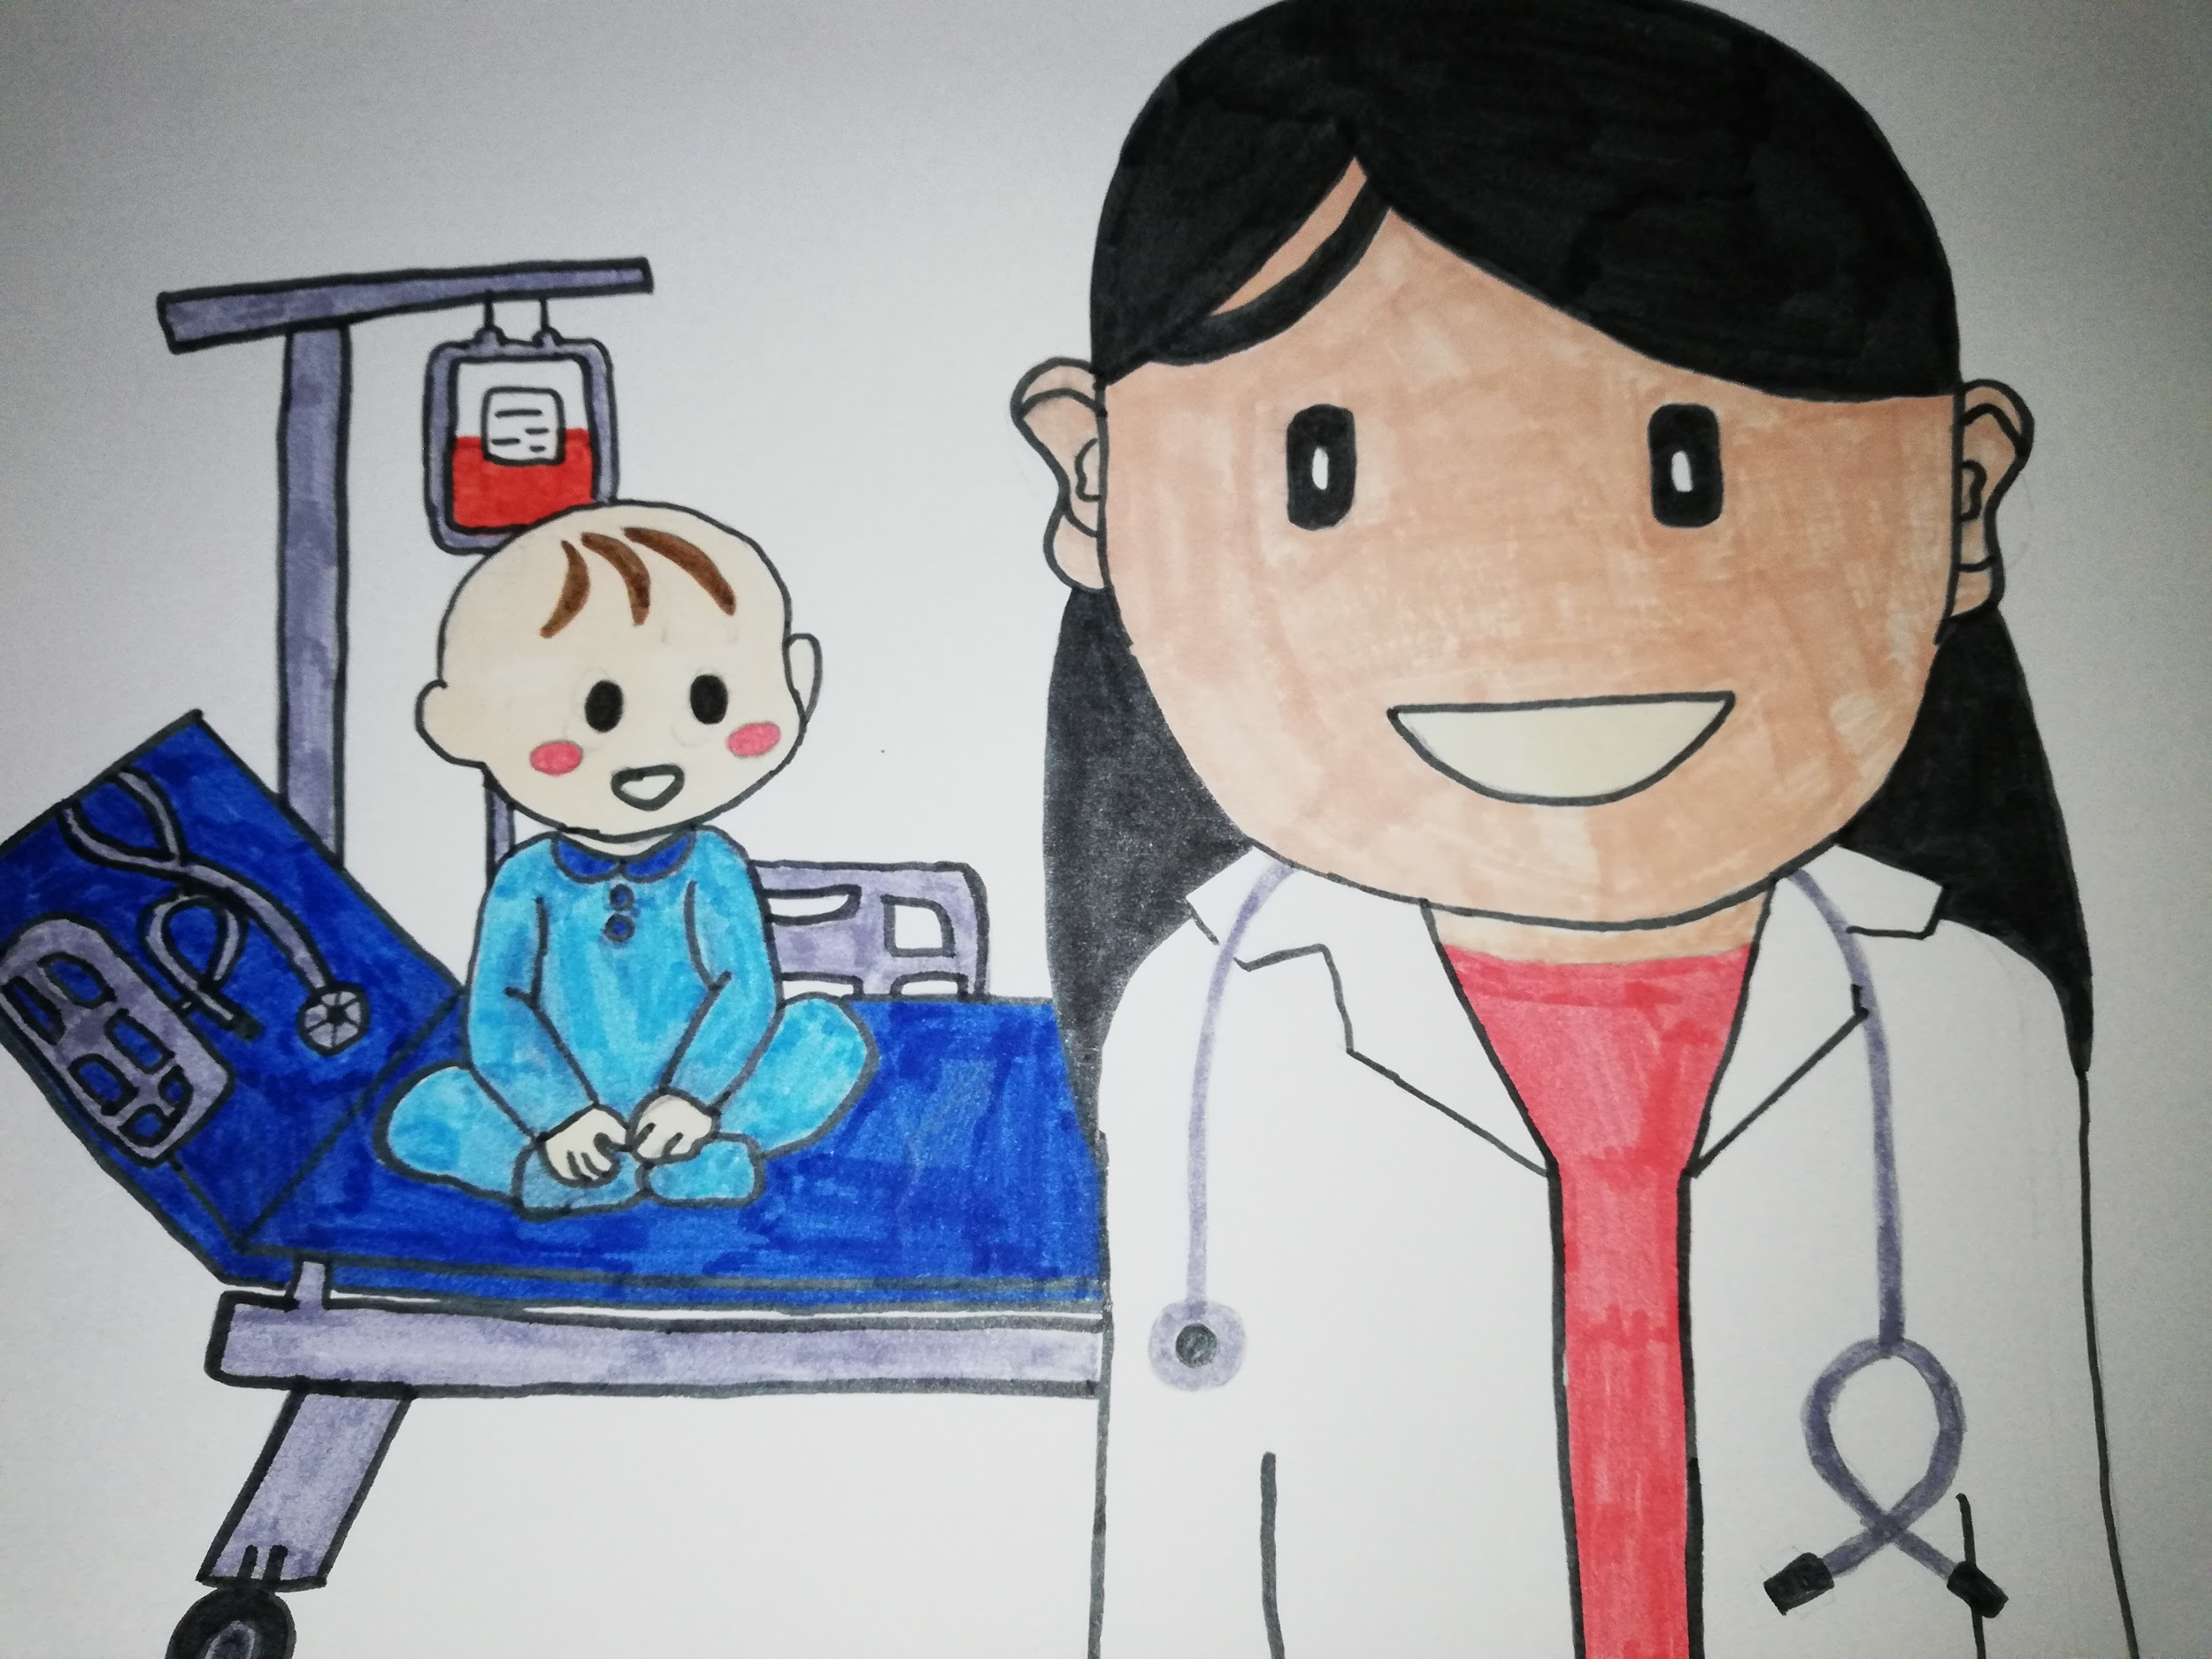

Slide 15
Κέκος Αλέξανδρος (Α3)
Παναγιωτίδου Μανθούλα (Α2)
Πίτσουλη Ιωάννα (Α2)
Χατζηβασιλείου Ραφαηλία (Α2)

